Slide 1
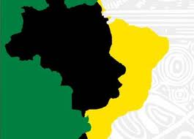
A resistência negra no regime escravista

Slide 2

Tráfico e escravidão na África
Algumas pessoas podem nascer escravos, ou todos nascem livres, até que algum sistema os escravize no decorrer de suas vidas?
Na África: designava todos aqueles que estão ou estiveram em uma relação de sujeição ou subalternidade leiga ou religiosa com um parente, um protetor, um soberano, um líder.

Slide 3
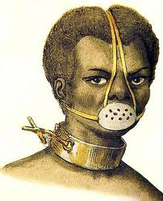
As situações de exploração existentes não se constituem em sistemas escravistas, porque a exploração não era renovada de forma sistemática e os seres humanos não eram considerados produtos comercializáveis.
- A escravidão como modo de exploração só pode existir se constituir uma classe distinta, renovada de forma continuada, no qual as funções destinadas a ela possam ser garantidas de maneira permanente.

Slide 4
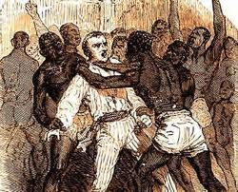
A resistência negra no regime escravista
Imaginário construído: africano escravizado sofreu de maneira passiva, pensamento que influencia a construção da identidade e da autoestima.
Fatores que contribuíram: racismo em nossa sociedade, desconhecimento dos processos de luta e organização dos africanos escravizados, falta de divulgação de pesquisas que recontam a história do negro brasileiro, a crença de que não há racismo no Brasil.

Slide 5
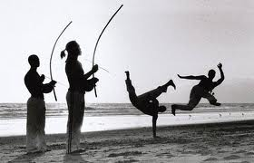
Algumas estratégias
Insubmissão às regras do trabalho na roça;
Ocupações de terras disponíveis;
Revoltas;
Fugas;
Abandono das fazendas;
Assassinatos de senhores;
Abortos;
Quilombos;
Organizações religiosas.

Slide 6
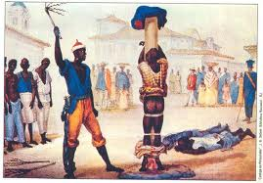
QUILOMBOS
“Refúgio de negros escravos fugitivos”
A palavra KILOMBO é de origem banto umbundo e se refere a um tipo de instituição sociopolítica militar.
Na África, refere-se a uma associação de homens, aberta a todos.
No BR, são de inspiração africana, reconstruída pelos escravizados para se opor a estrutura escravocrata.

Slide 7
Pode ser entendido como uma experiência coletiva dos africanos e seus descendentes, uma estratégia de reação à escravidão.
Tratava-se de uma reunião fraterna e livre, com laços de solidariedade e convivência resultante do esforço dos negros escravizados de resgatar sua liberdade.
O tamanho variava, chegando a ter 10 mil moradores.

Slide 8
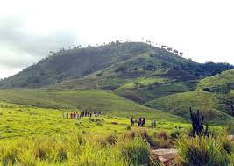

Slide 9
O quilombo de Palmares
Na Serra da Barriga, em Alagoas;
Desenvolveram uma dinâmica que remontava a estrutura social tradicional dos antigos reinos africanos;
Reuniam-se em conselho para decidir a vida em coletividade;
Chegaram a uma comunidade de 30 mil.

Slide 10
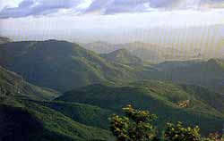

Slide 11
Era constituído por vários quilombos, formando uma fortaleza. Cercados de armadilhas, fossos, muralhas de estacas e protegidos por cercas.
Os líderes das aldeias eram eleitos pelo conjunto de moradores , o grande chefe tinha que respeitar a opinião do Conselho, formado por esses líderes.
Possuía oficinas e olarias que produziam utensílios de metal, cerâmica...

Slide 12
Divisão do trabalho: agricultores, artesãos, guerreiros e funcionários.
A sociedade e a economia do quilombo de Palmares representava uma ameaça ao governo colonial, pois a terra e o resultado do trabalho coletivo pertenciam a todos.
Palmares resistiu a 27 guerras.

Slide 13
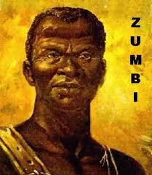

Slide 14
Ganga Zumba e Zumbi: a relação entre os nomes e a identidade.
Ganga Zumba: governador de Palmares, quando Zumbi regressou, enfrentou uma série de guerras e em 1677, fica enfraquecido.
1678: Negociação de paz
Zumbi discorda do acordo, por acreditar que a paz só seria possível com a construção de uma sociedade livre.

Slide 15
1680: Zumbi assume o comando de Palmares;
1692: Domingos Jorge Velho atacou os quilombolas, percebeu que as estratégias que usava não dariam certo e recua.
1694: nova tentativa, reforço de canhões. Zumbi foge com 2 mil quilombolas.
1695: Zumbi é morto por um homem de confiança dele.

